Slide 1
Sentral Driftskontroll i Eiendomsforvaltningen
Trondheim Kommune, Miljøenheten : Rolf Erik Hoaas

Slide 2
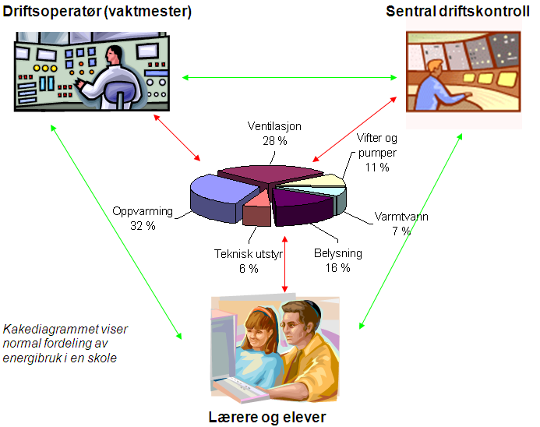
Energiledelse

Slide 3
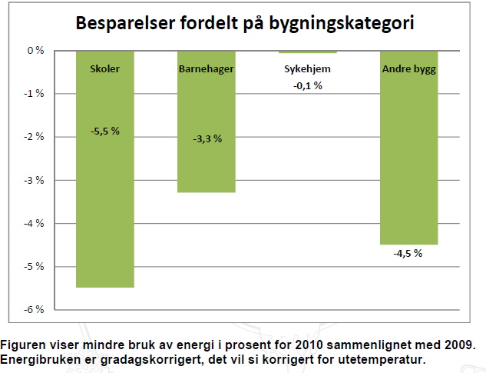
Energibesparelser
Strømsparegrisen – 2010

Slide 4
Eiendomsforvaltning Energiledelse
Trondheim eiendom
Energirådgivere – 3+1
Sentraldriftkontroll – 5
EOS - energioppfølgingsystem
Driftsoperatører lokalt (vaktmestere) – 60 -70
Trondheim Kommune :
Politisk vedtak, resultatkrav, energirapport
Enhetsledere – krav i lederavtalen -
Strømsparegrisen, regnmakerne, grønt flagg
Lærere, Barn i barnehager og i grunnskolen

Slide 5
SD anlegg Trondheim Kommune
54 skoler
28 sykehjem
62 barnehager ( totalt 140)
6 idrettsanlegg
7 administrasjonsbygg
Energioppfølging i ca 600.000 m2
Årlig forbruk ca 100.000.000 kwh (167 kwh/m2)

Slide 6
SD anlegg Trondheim Kommune
5 leverandører
GK Honeywell, Siemens Desigo, Schneider, Johnsen Controls, EM systemer
Web basert / ikke noe ”topp system”
Kan Fjernstyre alle bygg som er tilknyttet

Slide 7
Varmeanlegg
Systemskjema fra SD i TK

Slide 8
Ventilasjonsanlegg
Systemskjema fra SD i TK

Slide 10
SD anlegg Trondheim Kommune
Trondheim Eiendom Sentral drift utfører:
Bidrar inn i prosjektering av nybygg,rehab
Deltar ved overtakelser
Følger opp i reklamsjonsperioden - garantitiden
Reparerer selv, kjøper komponenter
Foretar service selv
Ingen ”service-kontrakter”
Energiforbruk, varmegjenvinning, daglig drift, feilretting – ukentlig gjennomgang at ET kurver alle bygg

Slide 11
SD anlegg Trondheim Kommune
Lokale driftoperatører kan:
se inn i sine anlegg, men har begrenset adgang
Korrigere romtemperaturer
Tidsprogram, Ferieprogrammering
Alarmer
Telefon – dialog med TE sentralt

Slide 12
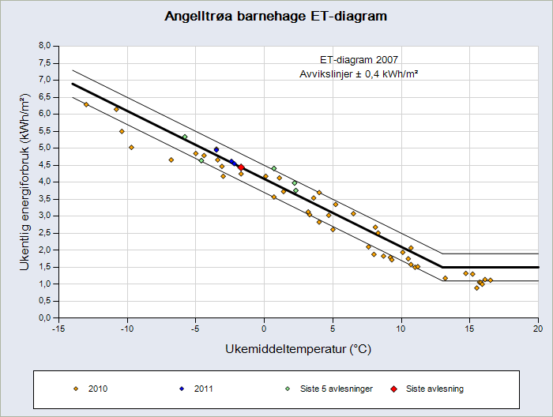
ET diagram barnehage

Slide 13
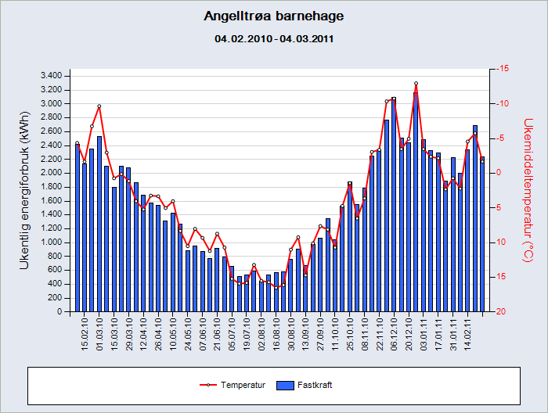
Årsforbruk el barnehage

Slide 14
Energi besparelse

Slide 15
Energi besparelse

Slide 16
Energikilder

Slide 18
Årlig energi besparelse
17.000.000 kwh (må kvalitetsikres)
(TE årsrapport – Enova`s byggstatestikk)
TK – aktiv energisparing i over 35 år – sentral driftskontroll i 25 år
Nybygg bruker 1/3 av energimengden i forhold til for 35 år siden

Slide 20
Årlig besparelse på følgende felt kommer i tillegg:
Serviceavtaler – inngåes ikke –
Reparasjon kostnader automatikk– utføres selv
Feilsøking – utføres selv
Reklamasjonsoppfølging – systemfeil – utføres selv

